Slide 1
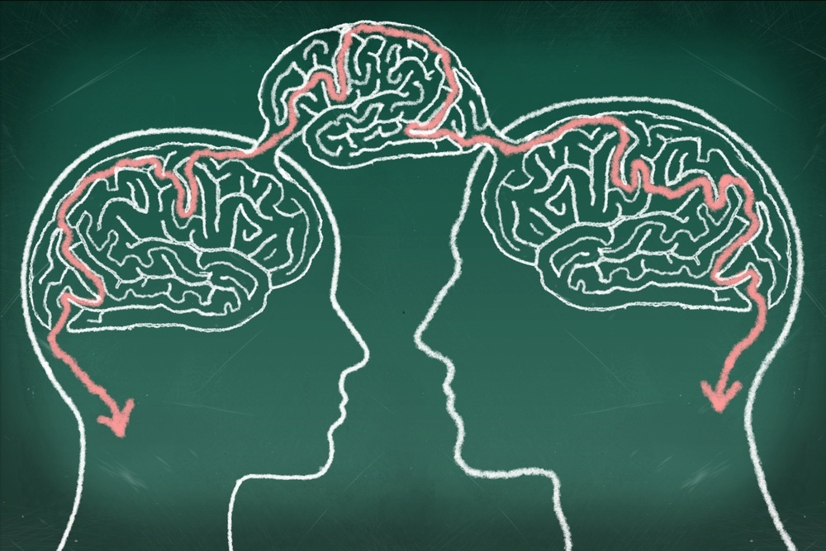
Iklim Komunikasi
Nathaniel Antonio Parulian, S.Psi, M.I.Kom

Slide 2
Iklim Komunikasi
Ilkim komunikasi sama seperti iklim pada lingkungan alam.
Bersemangat dihari yang cerah; sendu saat cuaca hujan.
Iklim pada lingkungan alam mempengaruhi reaksi kita.

Slide 3
Definisi Iklim Komunikasi
Hangat atau dingin; aman atau membuat cemas
Nyaman atau membuat canggung; penuh penerimaan atau penolakan; terbuka atau tertutup.
Iklim komunikasi dibentuk oleh interaksi verbal atau non-verbal.
:: Iklim komunikasi ::
Keseluruhan perasaan atau suasana hati (emosional) dalam suatu interaksi sosial.

Slide 4
Dengan memahami iklim komunikasi = memahami kondisi pada peristiwa komunikasi.
Adanya kenyamanan dalam suatu hubungan & tidak nyaman dalam suatu hubungan yang lain.
Mampu mengenal bentuk komunikasi dan kondisi pada peristiwa komunikasi.
Definisi Iklim Komunikasi

Slide 5
Aspek Pembentuk Kenyamanan Personal
Kenyamanan dalam suatu hubungan = perasaan positif memandang hubungan, hidup dan diri kita sendiri.
Iklim komunikasi berkaitan dengan kepuasan kerja & menurunkan tingkat pergantian karyawan.
Membangun hubungan pertemanan → memenuhi kebutuhan untuk diterima.
Tiap-tiap hubungan memiliki kompleksitasnya masing-masing yang dipengaruhi oleh 4 faktor.

Slide 6
Investasi.
Komitmen.
Kepercayaan.
Nyaman dengan Pertentangan Ide.
4 (empat) Faktor Pembentuk Kenyamanan Personal

Slide 7
Investasi = apa saja yang kita berikan pada hubungan yang tidak dapat diambil kembali saat hubungan itu berakhir.
Investasi berupa waktu, tenaga, pikiran, perasaan, dan bentuk materi seperti uang & hadiah.
Investasi kita lakukan pada saat kita peduli pada orang lain.
Satu-satunya cara mendapatkan keuntungan dengan: tetap bertahan pada hubungan.
Meninggalkan hubungan = kehilangan investasi kita.
Investasi

Slide 8
Investasi
Adanya persepsi telah menginvestasikan sesuatu pada hubungan romantis = mempengaruhi kenyamanan.
Menghitung investasi = perasaan tidak nyaman & kekecewaan.
Persepsi ketidakseimbangan akan mengikis kenyamanan dan komunikasi.

Slide 9
Komitmen = sikap dalam menentukan untuk tetap berada dalam hubungan.
Tanda-tanda komitmen: niat untuk berbagi masa depan.
Komitmen ≠ hasrat ketertarikan yang muncul diawal hubungan.
Komitmen = ketertarikan terus berlanjut.
Keputusan untuk berkomitmen memberikan rasa tanggung jawab dalam hubungan.
Komitmen = investasi & kepedulian terhadap ketertarikan satu sama lain.
Komitmen

Slide 10
Kepercayaan
Kepercayaan melibatkan keyakinan pada seseorang untuk melakukan apa yang dijanjikan.
Kepercayaan dengan seseorang datang seiring berjalannya waktu.
Kepercayaan terbentuk → adanya proses belajar & pengalaman.
Belajar mempercayai orang lain setelah mampu mebuktikan orang lain dapat diandalkan.
Terbentuknya kepercayaan → menimbulkan rasa aman secara psikis.
Terbentuknya kepercayaan → berani mengambil resiko dari orang lain; berani membuka diri.

Slide 11
Membuka Diri
Membuka diri dilakukan dengan membangun dan merefleksikan kepercayaan antar-individu.
Membuka diri = usaha untuk mengungkap informasi personal mengenai diri kita.
Membuka diri adalah kunci penting yang menunjang kedekatan.
Membuka diri disertai proses yang bertahap & dalam situasi yang sesuai.
Membuka diri tidak dilakukan pada semua orang yang kita temui; terbatas pada orang yang dipercaya.

Slide 12
Tahapan Membuka Diri
Membuka diri dengan informasi yang masih bersifat belum terlalu dalam.
Jika menanggapi dengan empati → akan membuka informasi lebih progresif.
Jika keterbukaan disertai saling pengertian & mampu menjaga rahasia, maka kepercayaan akan tumbuh.
Adanya hubungan timbal balik; jika lawan bicara membuka informasi privacy → kita juga cenderung melakukannya.
Hubungan sudah mantap, justru keterbukaan kurang sering terjadi; tidak perlu adanya menjaga kerahasiaan.

Slide 13
Tidak semua orang membuka diri dengan tingkat yang sama.
Faktor penyebab (1): adanya perbedaan kebudayaan.
Faktor penyebab (2): perbedaan gender.
Wanita lebih unggul dalam membuka diri; secara verbal, maupun via media sosial.
Laki-laki sedikit yang membahas perasaan yang dialami; apalagi yang bisa melemahkan posisinya.
Laki-laki membuka diri lewat tindakan.
Tahapan Membuka Diri

Slide 14
Nyaman dengan Pertentangan Ide
Hubungan yang sehat = sikap pengertian dan nyaman dengan adanya pertentangan ide.
Pertentangan ide berupa: perbedaan prinsip, pendapat, perspektif.
Jika pertentangan ide sebagai sesuatu yang tidak wajar → sulit membangun kualitas hubungan.

Slide 15
3 (tiga) Bentuk Perilaku adanya Perbedaan dalam Hubungan
Otonomi atau terhubung.
Hal baru atau hal yang bisa diprediksi.
Terbuka atau tertutup.

Slide 16
Otonomi atau Terhubung?
Otonomi atau Terhubung
Adanya hasrat untuk otonom (independen).
Ada hasrat untuk menjadi dekat atau terhubung dengan orang lain.
Terjadi pada hubungan romantis, persahabatan dan hubungan kerja.
Tantangannya: mempertahankan sikap independen & memelihara hubungan dengan orang lain.

Slide 17
Perbedaan ketegangan antara: menginginkan hal-hal yang rutin dan hal-hal yang baru dalam hubungan.
Alasan utama seseorang menginginkan hal rutin: berada dalam zona aman; mudah diprediksi.
Alasan utama seseorang menginginkan hal baru: adanya variasi dalam hubungan.
Juga terjadi ditempat kerja: rutinitas umum atau menginginkan perubahan atau inovasi.
Alasan utama menjalankan rutinitas umum: sudah tidak asing & membuat semakin kompeten/terlatih.
Alasan utama menginginkan perubahan atau inovasi: mencari tantangan baru.
Hal yang dapat di Prediksi atau hal baru?

Slide 18
Terbuka atau tertutup?
Pertentangan antara: keinginan melakukan komunikasi terbuka & memiliki privasi.
Rekan dekat lebih tebuka; tidak membuka diri dengan kenalan baru.
Keinginan memiliki privasi & kita ingin pasangan intim menghargai hal tersebut.
Ketika menghargai adanya ruang pribadi ≠ ada masalah dalam hubungan.

Slide 19
Baxter (1990)
Netralisasi.
Seleksi.
Memisahkan.
Membingkai ulang.
4 (empat) Cara Mengatasi Ketegangan & Pertentangan Ide

Slide 20
Netralisasi
Netralisasi =negosiasi keseimbangan dua kebutuhan yang bertentangan.
Memahami adanya kebutuhan masing-masing.
Negosiasikan kepada lawan bicara → kebutuhan itu tidak dapat dipuaskan secara penuh.
Dampak: memiliki keseimbangan pendapat.

Slide 21
Seleksi
Memprioritaskan salah satu kebutuhan & mengabaikan kebutuhan yang lain.
Rekan kerja yang menjadi dekat ketika membahas hal-hal diluar pekerjaan.
Memilih salah satu kebutuhan untuk dipenuhi secara bergantian.
Dalam hubungan romantis: dapat secara terus menerus bersama & sendirian diwaktu yang lain.

Slide 22
Memberikan satu kebutuhan pada bidang tertentu & kebutuhan bertentangan pada aspek lain saat berinteraksi.
Seseorang yang terbuka pada banyak topik; namun menghargai dalam satu/dua bidang saja.
Independen saat banyak tugas; terbuka pada saat kerja kelompok.
Pada pasangan dengan profesi yang berbeda; otonom secara profesional tapi terikat saat bahas masalah keluarga.
Memisahkan

Slide 23
Membingkai Ulang
Membingkai ulang.
Mengubah persepsi dengan mendefinisikan ulang apa yang terjadi.
Memutuskan hal-hal baru dan hal-hal yang bisa diprediksi bukan sebagai pertentangan tetapi persekutuan.
Contoh: dengan adanya rutinitas baru dalam hubungan romantis memiliki daya tarik dan menciptakan kenyamanan.
Dampaknya: adanya peningkatan keintiman dalam hubungan.

Slide 24
Penegasan dan Penyangkalan pada Iklim Komunikasi
Tingkatan penegasan dan Penyangkalan
Suasana yang Defensif dan Suasana yang Suportif

Slide 25
Membutuhkan konfirmasi (penegasan) disetiap interaksi sosial → agar sehat dan berkembang secara psikis.
Esensinya: merasa tahu & diakui eksistensinya sebagai individu.
Hubungan yang mengkonfirmasi iklim komunikasi = adanya perasaan dihargai.
Hanya sedikit hubungan yang memiliki penegasan atau penyangkalan; sebagian besar ada diantaranya.
Suatu hubungan tidak bergerak secara tiba-tiba; berangsur-angsur.
Penegasan dan Penyangkalan pada Iklim Komunikasi

Slide 26
1. Tidak menerima seseorang saat pertama kali bertemu.
2. Orang lain menghargai diri kita saat berinteraksi.
3. Dampaknya: kita merasa diakui.
4. Adanya penegasan terhadap perasaan masing-masing.
Tahapan Penegasan dalam Hubungan

Slide 27
Tingkatan Penegasan
Penegasan komunikasi melibatkan konsep yang berpusat pada seseorang.
Menyadari adanya perasaan dan ide orang lain.
Penegasan tidak berpusat pada seseorang yang menyangkal, mengabaikan, menantang atau tidak mengakui perasaan/ide orang lain.
Menyadari orang lain: sapaan “Halo, apa kabar? senang bertemu dengan Anda”
Mengakui apa yang orang lain rasakan, pikirkan & katakan.
Menyetujui & menerima perasaan dan pikiran orang lain.

Slide 28
Menyangkal kehadiran orang lain.
Kita menolak orang lain untuk mengekspresikan perasaannya.
Menolak untuk berbicara dengan orang lain.
Menyangkal orang lain dengan tidak mengakui pikiran & perasaan mereka.
Adanya tanggapan yang menyinggung, mengabaikan atau tidak relevan.
Respon yang tidak berpusat pada seseorang; menganggap semua orang juga mengalaminya.
Tingkatan Penyangkalan

Slide 29
Suasana yang Defensif dan Suasana yang Suportif
Gibb (1961, 1964, 1970) - mendapatkan jawaban penelitian:
Ada beberapa orang tidak dapat berbicara secara terbuka karena merasa tidak diakui (defensif).
Beberapa orang lainnya dapat berkomunikasi dengan bebas karena adanya dukungan (suportif).

Slide 30
Defensif
Evaluasi
Kepastian
Suportif
Deskripsi
Spontantitas
Superioritas
Strategi
Kontrol
Kenetralan
Provisional
Berorientasi pada masalah
Menyetarakan
Empati
6 (enam) Tipe Komunikasi Defensif dan Suportif

Slide 31
Komunikasi yang evaluatif menimbulkan rasa defensif.
Artinya: kita kurang suka membuka diri kepada seseorang yang suka menilai.
Komunikasi yang deskriptif tidak mengevaluasi perkataan seseorang maupun yang mereka pikirkan atau rasakan.
Artinya: komunikasi deskriptif menggambarkan perilaku tanpa memberi penilaian.
Bahasa deskriptif dengan menggambarkan bukan mengevaluasi mengenai perilaku orang lain.
Evaluasi VS Deskripsi

Slide 32
Kepastian VS Provisonal
Kepastian
Berkomunikasi dengan menggunakan bahasa yang absolut.
Bahwa hanya ada satu jawaban atau sudut pandang.
Menyebabkan tertutupnya diskusi lebih lanjut.
Adanya ketidakinginan untuk menyadari sudut pandang orang lain.
Menurunkan kolaborasi dan perasaan menjadi bagian dari kelompok.
Etnosentrisme: budaya dan norma yang kita miliki adalah yang paling benar.

Slide 33
Kepastian VS Provisonal
Provisional
Pikiran kita tidak tertutup; menyadari apa yang orang lain katakan.
Mengkomunikasikan secara terbuka sudut pandang orang lain
Mendorong orang lain untuk menyuarakan ide.
Menyadari adanya kemungkinan komentar lain.
Sehingga memungkinkan komunikasi terus berlanjut.

Slide 34
Adanya sebuah rencana dengan tidak mengatakan sesuatu kepada kita padahal kita sudah berharap.
Terdapat tanda non-verbal yang dapat mempertegas peristiwa komunikasi.
Cukup lama dalam menjawab & menolak untuk melakukan kontak mata.
Menyebabkan adanya kewaspadaan bahkan mencurigai adanya jebakan.
Dampak: merusak iklim komunikasi.
Komunikasi spontan: terasa terbuka, jujur dan tidak dipertimbangkan.
Interaksi spontan bersifat autentik (asli).
Strategi VS Spontanitas

Slide 35
Komunikasi terkontrol = desakan seseorang bahwa idenya harus diwujudkan tanpa memandang jenis isu; sepele atau serius.
Berusaha memaksakan sudut pandangnya pada orang lain; tidak menghargai orang lain.
Pengontrol merasa memiliki kuasa & tingkat kecerdasan yang lebih tinggi.
Atasan yang tidak percaya pada bawahan mampu mengerjakan sesuatu dengan benar.
Orientasi pada masalah = memperkuat suasana yang suportif.
Komunikasi yang fokus untuk menemukan solusi yang dapat diterima oleh semua pihak.
Dampak: mengurangi konflik dan membuat komunikasi tetap terbuka.
Adanya kolaborasi & menekankan tujuan → mempertemukan kebutuhan masing-masing pihak.
Kontrol VS Orientasi pada Masalah

Slide 36
Kenetralan VS Empati
Komunikasi netral = adanya interaksi yang membebaskan.
Dianggap kurangnya penghargaan & kepedulian pada orang lain.
Umumnya merasa tidak dihiraukan.
Komunikasi empati = tiap interaksi memiliki nilai dengan memberi perhatian
Empati tidak selalu setuju tetapi menunjukkan adanya penerimaan dan menghargai perspektif orang lain.

Slide 37
Superioritas VS Menyetarakan
Komunikasi superioritas = orang lain tidak memiliki kemampuan seperti yang kita miliki.
Adanya sikap melindungi harga diri kita.
“Saya tau lebih banyak dari Anda”
Komunikasi menyetarakan = mengembangkan iklim komunikasi yang suportif.
Nyaman berkomunikasi dengan orang-orang yang memperlakukan kita sederajat.
Mengkomunikasikan adanya penyetaraan status tanpa adanya rasa takut.

Slide 38
Membangun iklim yang menguatkan secara aktif
Menerima & melakukan penegasan kepada orang lain
Akui diri sendiri
Menghargai perbedaan dalam hubungan
Menanggapi kritik dengan konstruktif
Pedoman Menciptakan dan Memelihara Iklim Komunikasi yang Sehat

